Slide 1


FERIA DE SERVICIO MÓVIL
Feria de Servicio
Jornada Especializada
Hacienda Bogotá
Secretaría Distrital de Movilidad
2026

Slide 2


INTRODUCCIÓN
FERIA DE SERVICIO MÓVIL
Esta Feria de Servicios de la Secretaría Distrital de Hacienda de Bogotá se realizó con gran cantidad de participación ciudadanía, la Feria se difundió a través de múltiples plataformas digitales, con el fin de facilitar el cumplimiento tributario y no tributario de los contribuyentes, promover la cultura de pago responsable y mejorar la relación entre la ciudadanía y la administración pública.
La Secretaría Distrital de Movilidad estuvo presente ofreciendo información sobre los acuerdos de pagos e información de comparendos dado que está sujeto con los impuestos de vehículos matriculados en la Ciudad de Bogotá.
SERVICIOS OFRECIDOS POR LA DOS SECRETARIAS Y LA DIAN
Liquidación y pago del impuesto vehicular.
Presentación de declaración para vehículos híbridos o eléctricos.
Presentación de declaración para el pago del Impuesto Predial
Solicitud de acuerdos de pago
Liquidación de deudas de vigencias anteriores.
Ventanilla de la DIAN.
Terminal bancaria para la recepción de pagos
Atención en la Ventanilla Única de Servicios de la Secretaría de Movilidad.

Slide 3






FICHA TÉCNICA
FERIA DE SERVICIOHACIENDA
BOGOTÁ
LUGAR
La feria de servicio de la Secretaría de Hacienda en el Centro Comercial Mall Plaza, piso 2 local B99 y B99A
FECHA
Los días 9, 10, 11, 2, 13, 14, 15, 16 y 17 de abril de 2026, en horario de 8:00 am – 4:00 pm
PARTICIPACIÓN CIUDADANA
Se contó con la Asistencia de 73 ciudadanos, con mayor participación en trámites y servicios.
OFERTA DE SERVICIOS
Información general - Guía de trámites y servicios Secretaría de Movilidad.
Facilidades de pago
Ventanilla Única de Servicio

Slide 4

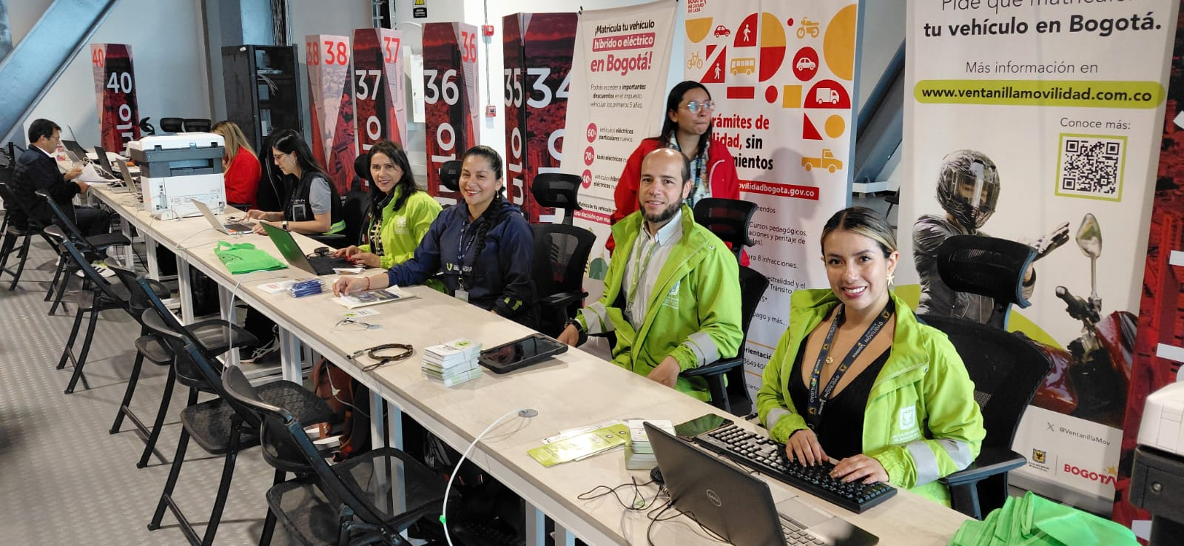
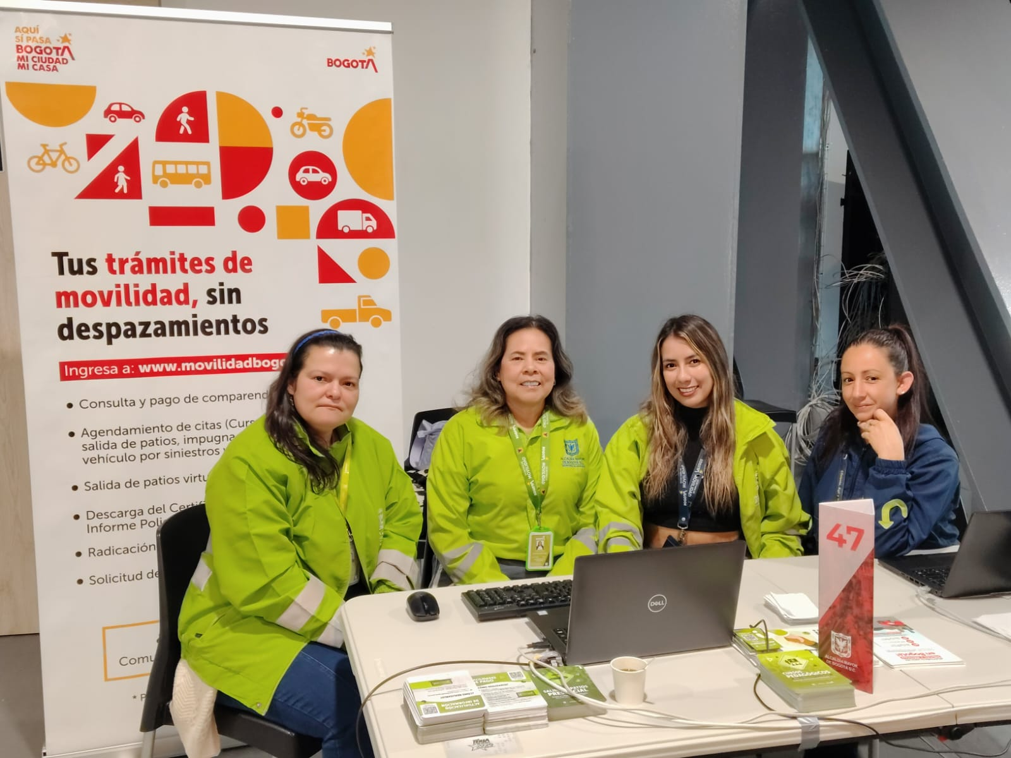

REGISTRO FOTOGRÁFICO
Jornada Especializada en Vehículos
Hacienda - Movilidad

Slide 5





LOGROS
FERIA DE SERVICIO MÓVIL
43
Ciudadanos
0
Registro
de Bicicleta
7
Pagos
23
Asistencia de
Trámites y Servicios

Slide 6
CONCLUSIONES
FERIA DE SERVICIO MÓVIL
La Secretaría de Hacienda llevo a cabo esta Feria de Servicios, con el ánimo de ofrecer soluciones ágiles y personalizadas para la realización de trámites tributarios y el pago de impuestos, junto con la Secretaria Distrital de Movilidad, donde se ofrecieron servicios de información de acuerdos de pagos por comparendos, tramites y servicios, registro de ante de la Ventanilla Única de Servicios.

Slide 7


